Slide 1
Chapter 08 Searching 第八章 查找
王犇
wben@nwpu.edu.cn

Slide 2
本章学习的线索
主要线索
重点
静态查找表：顺序查找，二分查找，索引查找
动态查找表：概念和方法
哈希查找表：概念和策略
难点
二叉排序树和二叉平衡树
B树和B⁺树
动态查找表
二叉排序树
二叉平衡树
B树和B⁺树
查找的概念及一般方法
静态查找表
顺序，二分和索引查找
哈希查找表
哈希函数
冲突及解决策略
平均检索长度

Slide 3
Contents
Definition of searching (Retrieval)
Static searching table
Dynamic searching table
Hash table
Searching efficiency analysis
Conclusion

Slide 4
8.6 哈希表(Hash Table)
哈希表的定义
哈希函数的构造方法
冲突处理方法
哈希表的查找和分析

Slide 5
8.6.1 哈希表的定义
前面介绍的查找方法都是建立在“比较”的基础上，查找的效率依赖于查找过程中所进行比较的次数。
理想情况是希望不进行任何比较，一次存取便能得到所查记录。这样就需要在记录的存储位置和关键字之间建立一个确定的对应关系，使每个关键字都和结构中一个唯一的存储位置对应。
查找时只要根据这个关系就能找到给定值K的像 f (K)。若结构中存在关键字和K相等的记录，它必定在 f (K)的存储位置上。
这样的一个对应关系我们称为哈希函数(Hash Function)。

Slide 6
8.6.1 哈希表的定义
哈希函数的特性：
函数值必须落在表长允许的范围内；
对不同的关键字可能得到同一哈希地址。这种现象称为冲突(Collision)。具有相同函数值的关键字对该哈希函数来说称作同义词(Synonym)。
一般来说，冲突不可完全避免，因此，在建造哈希表时不仅要设计一个“好”的哈希函数，还要设定一个处理冲突的方法。
哈希表（散列表）：根据设定的哈希函数H(key)和处理冲突的方法将一组关键字映象到一个有限的连续地址集上，并以关键字在地址集中的“象”作为记录在表中的存储位置。这一映象的过程称为哈希造表或散列。所得的存储位置称为哈希地址或散列地址。

Slide 7
8.6.2 哈希函数的构造方法
什么是“好”的哈希函数？若对应关键字集合中的任一个关键字，经哈希函数映象到任何一个地址的概率是相等的，则称此类哈希函数是均匀(Uniform)的哈希函数。
换句话说，就是使关键字经过哈希函数得到一个“随机的地址”，以便使一组关键字的哈希地址均匀地分布在逐个地址区间，从而减少冲突。
常用的构造方法有：
直接地址法：取关键字或关键字的某个线性函数值为哈希地址，如年龄。
数字分析法：假设关键字是以r为基的数，并且哈希表中可能出现的关键字都是事先知道的，则可取关键字的若干数位组成哈希地址

Slide 8
8.6.2 哈希函数的构造方法
平方取中法：取关键字平方后的中间几位为哈希地址。
折叠法：将关键字分割成位数相同的几部分，然后取这几部分的叠加和（舍去进位）作为哈希地址。
除留余数法：取关键字被某个不大于哈希表长度m的数p除后所得余数为哈希地址。
数p的选取：一般可选它为质数或不包含小于20的质因素的和数。
随机数法：通常当关键字的长度不等时采用此法比较恰当。

Slide 9
例（1）
有一组关键码如下：
{ 942148, 941269, 940527, 941630, 941805, 941558, 942047, 940001 }。
散列函数为： Hash (key) = key - 940000
则有：
Hash (942148) = 2148 Hash (941269) = 1269
Hash (940527) = 527 Hash (941630) = 1630
Hash (941805) = 1805 Hash (941558) = 1558
Hash (942047) = 2047 Hash (940001) = 1
可以按计算出的地址存放记录。

Slide 10


例（2）
设给定的关键码为 key = 23938587841，若存储空间限定 3 位, 则划分结果为每段 3 位。上述关键码可划分为 4段：
239 385 878 41
把超出地址位数的最高位删去，仅保留最低的3位，做为可用的散列地址。
239
239
移
位
法
385
385
分
界
法
878
878
41
41
1543
1714

Slide 11
8.6.2 哈希函数的构造方法
实际工作中需视情况的不同而采用不同的哈希函数，通常需要考虑的因素有：
计算哈希函数所需时间
关键字的长度
哈希表的大小
关键字的分布情况
记录的查找频率

Slide 12
8.6.3 冲突处理方法
(1) 开放定址法
H_{i} = (H(key) + d_{i}) MOD m, i = 1, 2, …, k ( k <=m-1)
其中：m为表长，d_{i}为增量序列，可有三种取法：
d_{i} = 1, 2, 3, …, m-1, 称线性探测再散列；
d_{i} = 1², -1², 2², -2², …, k², -k²(k <=m/2), 称为二次探测再散列；
d_{i} = 伪随机数序列，称伪随机探测再散列；
线性探测再散列容易出现二次聚集的情况，即在处理同义词的过程中又添加了非同义词的冲突。好处是可以保证总能找到一个不发生冲突的地址H_{k}，而二次探测再散列只有在m为形如4k+3的素数时才可能。

Slide 13
8.6.3 冲突处理方法
(2) 再散列法
在同义词产生地址冲突时计算另一个哈希函数地址，直到冲突不再发生。
该法的优点是不易产生聚集，但增加了计算的时间。
(3) 链地址法
将所有关键字为同义词的记录存储在同一线性链表中。
(4) 溢出向量表
建立一个公共溢出区另设立一个溢出向量表，把所有冲突的关键字记录都填入溢出表。

Slide 14
例（1）
假设给出一组表项，它们的关键码为 Burke, Ekers, Broad, Blum, Attlee, Alton, Hecht, Ederly。采用的散列函数是：取其第一个字母在字母表中的位置。
Hash (x) = ord (x) - ord (‘A’) //ord ( ) 是求字符内码的函数
可得
Hash (Burke) = 1 Hash (Ekers) = 4
Hash (Broad) = 1 Hash (Blum) = 1
Hash (Attlee) = 0 Hash (Hecht) = 7
Hash (Alton) = 0 Hash (Ederly) = 4
设散列表为HT[26]，m = 26。采用线性探查法处理冲突，则上述关键码在散列表中散列位置如图所示。

Slide 15
例（1）
0 1 2 3 4
Attlee Burke Broad Blum Ekers
(1) (1) (2) (3) (1)
5 6 7 8 9 10 25
Alton Ederly Hecht
(6) (3) (1)
在使用线性探查法对示例进行搜索时，搜索成功的平均搜索长度为：
搜索不成功的平均搜索长度为：

Slide 16
例（2）
假设给出一组表项，它们的关键码为 Burke, Ekers, Broad, Blum, Attlee, Alton, Hecht, Ederly。采用的散列函数是：取其第一个字母在字母表中的位置。
Hash (x) = ord (x) - ord (‘A’) //ord ( ) 是求字符内码的函数
可得
Hash (Burke) = 1 Hash (Ekers) = 4
Hash (Broad) = 1 Hash (Blum) = 1
Hash (Attlee) = 0 Hash (Hecht) = 7
Hash (Alton) = 0 Hash (Ederly) = 4
设散列表为HT[26]，m = 26。

Slide 17
例（2）
因为可能桶号是 0 ∼ 25, 取满足 4k+3 的质数，表的长度为TableSize = 31(扩大表的长度)，利用二次探查法得到的散列结果如图所示。
0 1 2 3 4 5
Blum Burke Broad Ekers Ederly
(3) (1) (2) (1) (2)
6 7 8 9 10 11
Hecht
(1)
25 26 27 28 29 30
Alton Attlee
(5) (3)

Slide 18
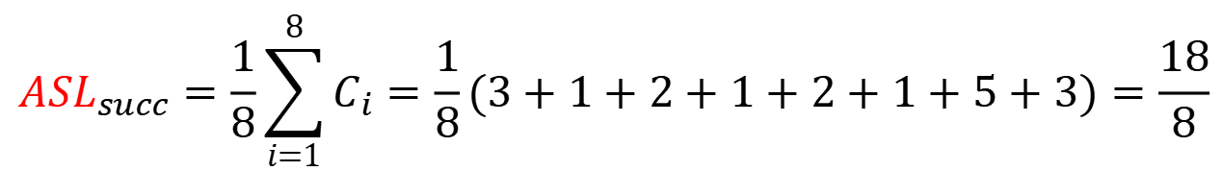
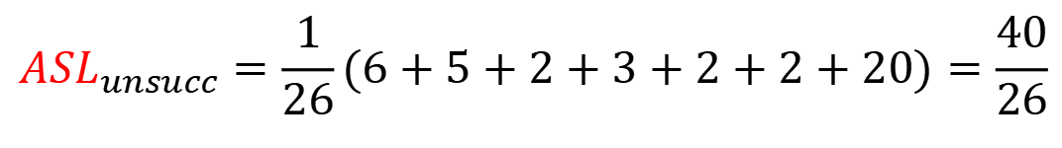
例（2）
使用二次探查法处理溢出时的搜索成功的平均搜索长度为：
搜索不成功的平均搜索长度为：
$${ASL}_{succ}=\frac{1}{8}\sum_{i=1}^{8}{C_{i}}=\frac{1}{8}(3+1+2+1+2+1+5+3)=\frac{18}{8}$$
$${ASL}_{unsucc}=\frac{1}{26}(6+5+2+3+2+2+20)=\frac{40}{26}$$

Slide 19
例（3）
给出一组表项关键码{ Burke, Ekers, Broad, Blum, Attlee, Alton, Hecht, Ederly }。
散列函数为：Hash (x)＝ord (x)－ord ('A')
用它计算可得：
Hash (Burke) = 1 Hash (Ekers) = 4
Hash (Broad) = 1 Hash (Blum) = 1
Hash (Attlee) = 0 Hash (Hecht) = 7
Hash (Alton) = 0 Hash (Ederly) = 4
散列表为 HT[0..25]，m = 26。

Slide 20
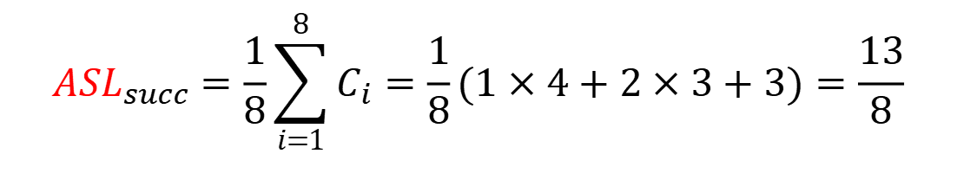
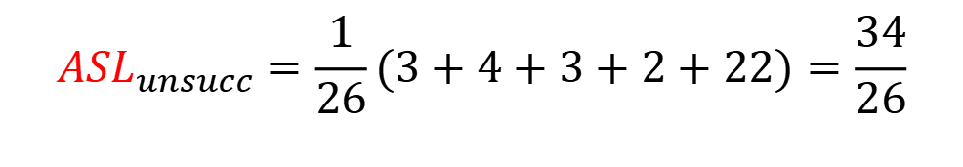
例（3）
0
1
2
3
4
5
6
7
8
.
25
Attlee
Alton
Burke
Broad
Blum
Ekers
Ederly
Hecht
$${ASL}_{succ}=\frac{1}{8}\sum_{i=1}^{8}{C_{i}}=\frac{1}{8}(1×4+2×3+3)=\frac{13}{8}$$
$${ASL}_{unsucc}=\frac{1}{26}(3+4+3+2+22)=\frac{34}{26}$$

Slide 21
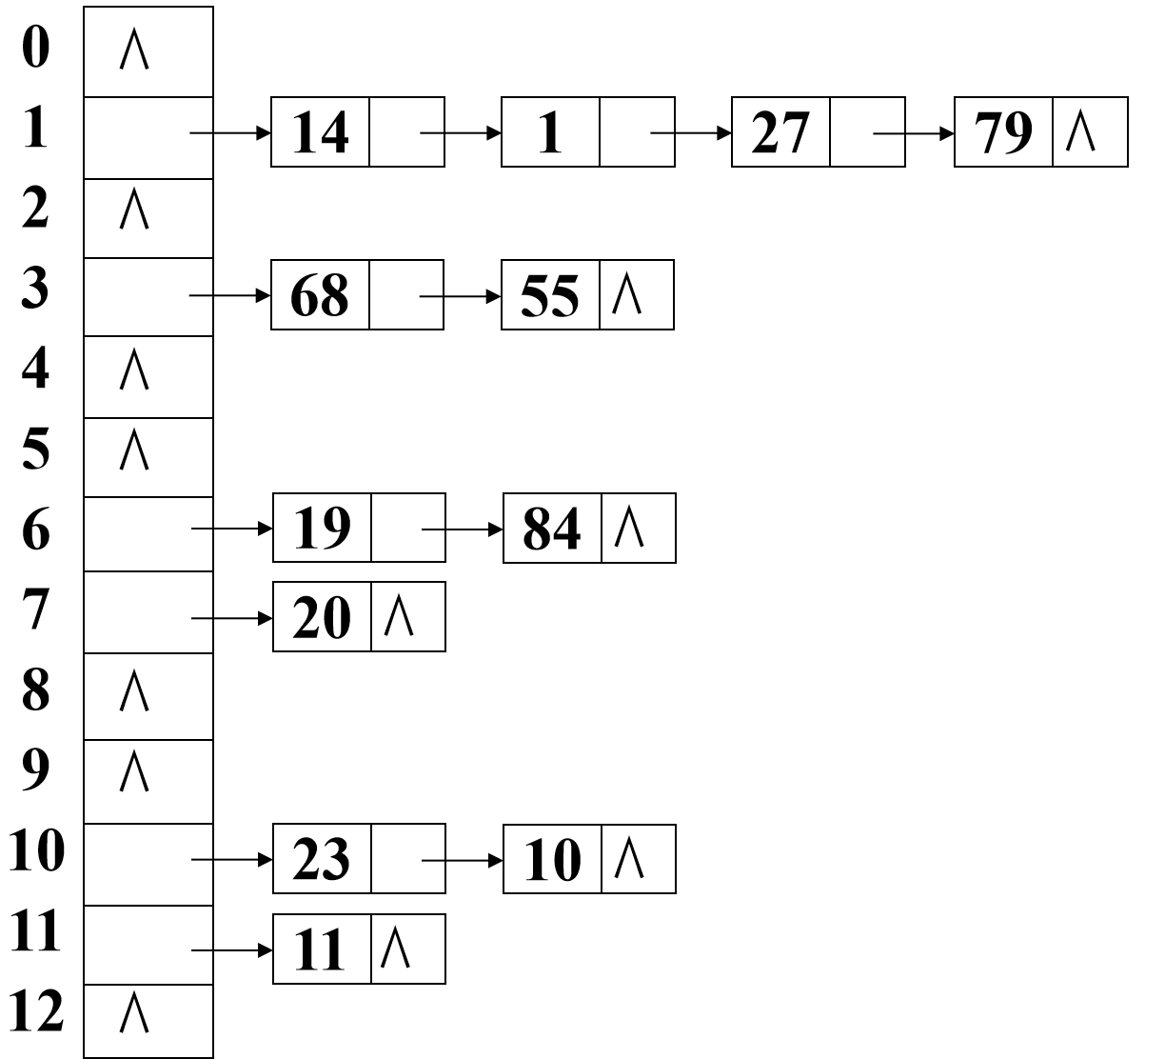
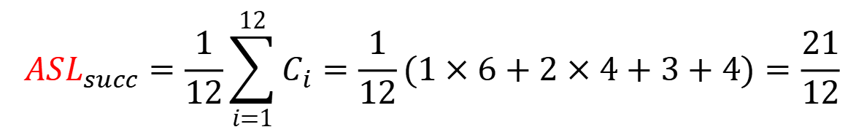
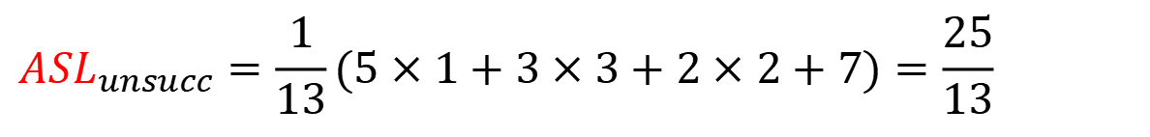
例（4）
已知一组关键字：
(19, 14, 23, 1, 68, 20, 84, 27, 55, 11, 10, 79)
哈希函数为：H(key)=key MOD 13
用链地址法处理冲突。
$${ASL}_{succ}=\frac{1}{12}\sum_{i=1}^{12}{C_{i}}=\frac{1}{12}(1×6+2×4+3+4)=\frac{21}{12}$$
$${ASL}_{unsucc}=\frac{1}{13}(5×1+3×3+2×2+7)=\frac{25}{13}$$

Slide 22
8.6.4 哈希表的查找和分析
在哈希表上进行查找和哈希造表的过程基本一致。
给定K值，根据造表时设定的哈希函数求得哈希地址，若表中没有记录，则查找不成功；否则比较关键字，若和给定值相等，则查找成功；否则根据造表时设定的冲突处理方法找“下一地址”，直到哈希表某个位置为空或表中所填记录的关键字等于给定值时为止。
下面给出开放定址哈希表的存储结构：
typedef struct
{
DicElement element[REGION_LEN];
int m;
}HashDictionary;

Slide 23
int linearSearch (HashDictionary * phash, KeyType key, int *position)
{
int d, inc;
d = h(key); /* d为散列地址，散列函数为h(key) */
for(inc=0; inc<phash->m; inc++) {
if(phash->element[d].key==key) {
*position=d; /* 检索成功 */
return TRUE;
}
else if(phash->element[d].key==nil) {
*position=d; /* 检索失败，找到插入位置 */
return FALSE;
}
d=(d+1) % phash->m;
}
*position=-1; /* 散列表溢出 */
return FALSE;
}

Slide 24
int linearInsert (HashDictionary *phash, KeyType key)
{
int position;
if(linearSearch(phash, key, &position) ==TRUE )
/* 散列表中已有关键码为key 的结点 */
printf(“Find\n”);
else if(position!=-1)
phash->element[position].key=key; /* 插入结点 */
else
return FALSE; /* 散列表溢出 */
return TRUE;
}

Slide 25
8.6.4 哈希表的查找和分析
哈希表的装填因子：
线性探测再散列查找成功时的平均查找长度为：
随机探测再散列、二次探测再散列和再哈希的长度为：
链地址法的长度为：

Slide 26
结论
散列表的装填因子α表明了表中的装满程度。越大，说明表越满，再插入新元素时发生冲突的可能性就越大。
散列表的搜索性能，即平均搜索长度依赖于散列表的装填因子α ，不直接依赖于 n 或 m。
不论表的长度有多大，我们总能选择一个合适的装填因子，以把平均搜索长度限制在一定范围内。

Slide 27
练习
设散列表为HT[13], 散列函数为 H (key) = key %13。 对下列关键码序列 12, 23, 45, 57, 20, 03, 78, 31, 15, 36 造表。
(1) 采用线性探测再散列解决冲突， 画出相应的散列表，并计算等概率下搜索成功的平均搜索长度和搜索失败的平均搜索长度。
(2) 采用再散列法解决冲突，再散列函数为：
RH (key) = (7*key) % 10 + 1
寻找下一个空位的公式为：
H_{i} = (H_{i-1} + RH (key)) % 13, H₁ = H (key)
画出相应的散列表, 并计算等概率下搜索成功的平均搜索长度。

Slide 28
Contents
Definition of searching (Retrieval)
Static searching table
Dynamic searching table
Hash table
Searching efficiency analysis
Conclusion

Slide 29
8.7 字典的各种表示的比较
静态字典
（1）顺序表示
A. 顺序检索：简单，常用于未排序元素的检索，但检索效率不高；
B. 二分法检索：仅用于排序元素，检索效率较高，当插入、删除运算时会引起大量数据的移动。
C.二叉判定树：平均检索长度为O(log₂n)
（2）散列表示：检索操作达到近乎随机存取的速度。但散列表经常出现碰撞与堆积现象，增加了检索长度。

Slide 30
8.7 字典的各种表示的比较
动态字典
二叉排序树：元素插入次序不同，会构成不同的二叉排序树。
平衡二叉树（AVL）：维持较高的检索效率。
B树/B+树：对于较大的必须存放在外存贮器上的字典，应采用B树或B+树表示。B+树是B树的变种。B树和B+树都能动态地调整，保持均衡，从而使动态字典保持较高的检索效率。
其它字典
键树 (Trie Tree)
Splay树
红黑树 (Red-Black Tree)
字典树 (Vocabulary Tree)

Slide 31
Assignments
头歌第八章作业
第1关 构造哈希表
第2关 二叉排序树的判别
第3关 二叉排序树的插入和删除
第4关 二叉排序树的合并
P55 9.5
P56 9.11
P57 9.19
P58 9.31 9.33 9.35
P59 9.38

Slide 32
小结
查找的概念
查找的意义
查找表的设计
查找的性能分析

